Slide 1
S1 INFORMATIKA
FAKULTAS SAINS DAN MATEMATIKA
Tipe
Bentukan
Dasar Pemrograman
PRAKTIKUM 5
UNIVERSITAS DIPONEGORO
2024

Slide 2
EKSPRESI FUNGSIONAL DASAR
2024
OVERVIEW
Tujuan Praktikum
Tipe Bentukan
Contoh Tipe Bentukan dalam python
Latihan
PRAKTIKUM DASPRO
HALAMAN 02

Slide 3
TUJUAN
2024
TUJUAN PRAKTIKUM 5
Setelah praktikum ini, diharapkan mahasiswa mampu merealisasikan tipe bentukan ke dalam bahasa pemrograman Python.
PRAKTIKUM DASPRO
HALAMAN 03

Slide 4
TIPE BENTUKAN
2024
TIPE BENTUKAN
Tipe bentukan atau dikenal pula dengan tipe komposisi merupakan sebuah tipe yang didefinisikan sendiri berupa produk dari, baik tipe data dasar maupun tipe bentukan lain yang telah didefinisikan.
PRAKTIKUM DASPRO
HALAMAN 04

Slide 5
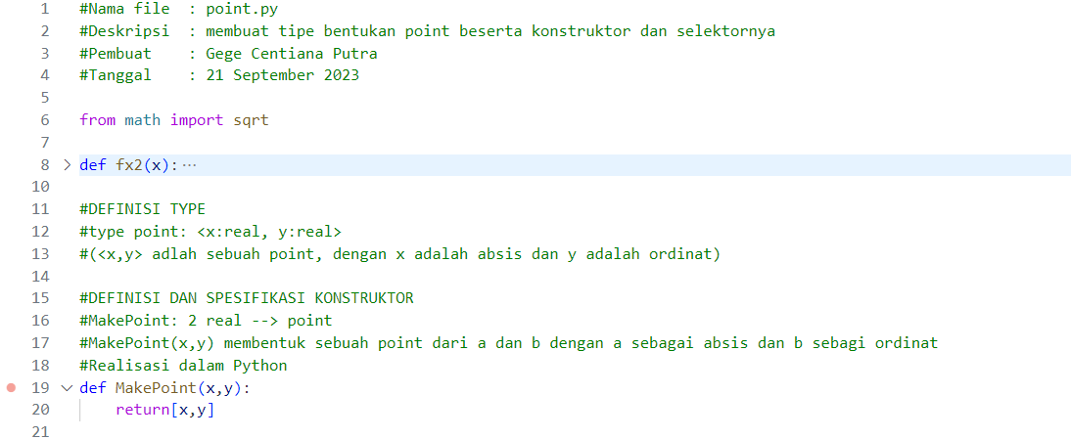
TIPE BENTUKAN
2024
TIPE BENTUKAN
DALAM PYTHON (KONSTRUKTOR)
PRAKTIKUM DASPRO
HALAMAN 05

Slide 6
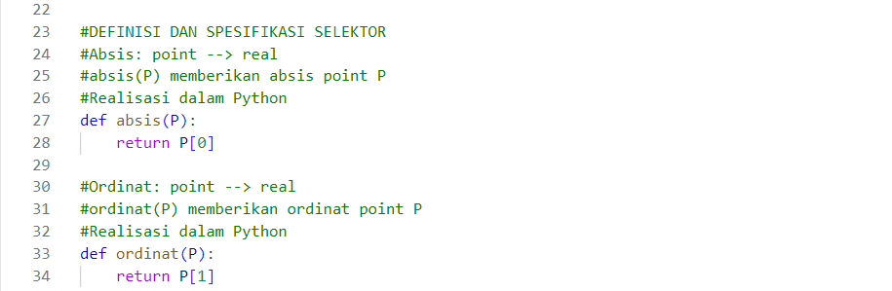
PYTHON
2024
TIPE BENTUKAN
DALAM PYTHON (SELEKTOR)
PRAKTIKUM DASPRO
HALAMAN 06

Slide 7
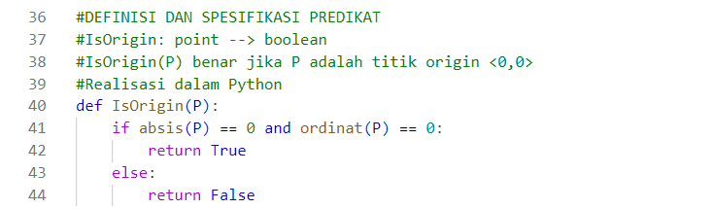
PYTHON
2024
TIPE BENTUKAN
DALAM PYTHON (PREDIKAT)
PRAKTIKUM DASPRO
HALAMAN 07

Slide 8
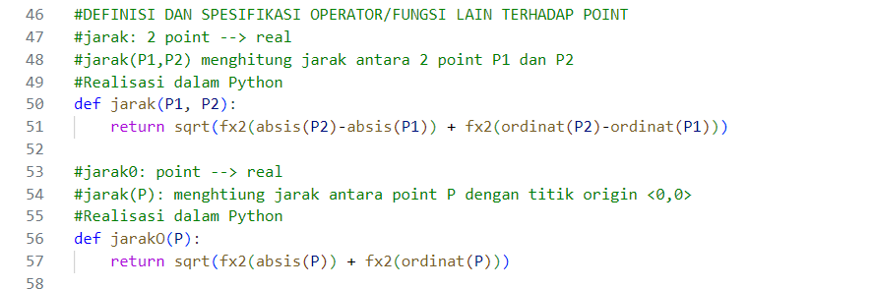
PYTHON
2024
TIPE BENTUKAN
DALAM PYTHON (OPERATOR)
PRAKTIKUM DASPRO
HALAMAN 08

Slide 9
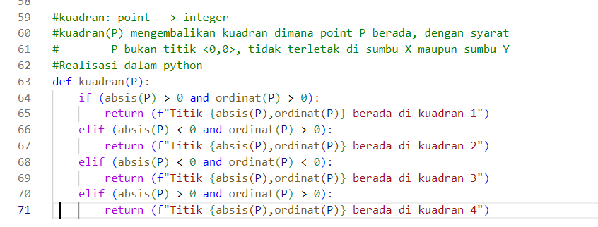
PYTHON
2024
TIPE BENTUKAN
DALAM PYTHON (OPERATOR)
PRAKTIKUM DASPRO
HALAMAN 09

Slide 10
LATIHAN
2024
LATIHAN
PRAKTIKUM DASPRO
HALAMAN 10

Slide 11
LATIHAN
2024
LATIHAN
Terjemakanlah contoh tipe bentukan pada Diktat berikut ke dalam bahasa pemrograman Python (perhatikan aturan standar penulisan program):
1. Tipe bentukan pecahan (diktat)
2. Tipe bentukan tanggal (diktat)
3. Tipe bentukan garis (isSejajar, panjang garis)
4. Tipe bentukan segiempat (isBujurSangkar, isJajargenjang, AreaBujurSangkar)
PRAKTIKUM DASPRO
HALAMAN 11

Slide 12
LATIHAN
2024
LATIHAN
5. Buatlah tipe bentukan yang merepresentasikan data mahasiswa, nilai, dan mata kulah. Gunakan tipe bentukan tersebut untuk menyelesaikan masalah berikut:
Definisi Tipe Bentukan
Tipe bentukan MHS1 yang berisi informasi dasar NIM, Nama, dan Tanggal Lahir.
Tipe bentukan MHS2 yang berisi informasi nilai, yaitu NIM, KodeMatkul, Nilai.
Tipe bentukan MHS3 yang berisi informasi matkul, yaitu KodeMatkul, NamaMatkul.
Buat Fungsi Operator :
Fungsi hitungRangeNilai : fungsi ini menggunakan tipe bentukan MHS2 dan akan menghasilkan range (selisih nilai tertinggi dan terendah) dari nilai mahasiswa tersebut. Fungsi ini harus mengembalikan sebuah nilai tipe bentukan yang memuat:
KodeMatkul, NilaiTertinggi, NilaiTertinggi, NilaiTerendah, RangeNilai.
PRAKTIKUM DASPRO
HALAMAN 12

Slide 13
S1 INFORMATIKA
FAKULTAS SAINS DAN MATEMATIKA
Sekian dari tim asprak daspro,
terima kasih.
UNIVERSITAS DIPONEGORO
2024

